Slide 1
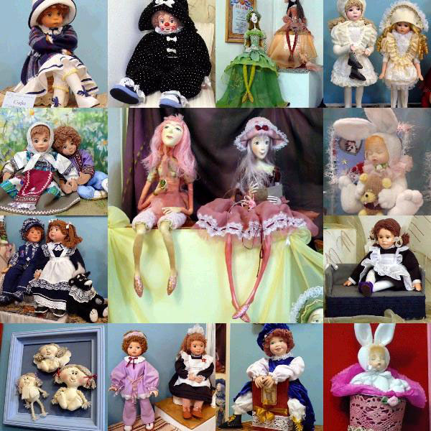
ПРОЕКТ «КУКЛЫ»
3 «А» класс МОУ СОШ №5

Slide 2
ПРОЕКТ- работа, которая должна завершиться определенным результатом.

Slide 3
ПРОЕКТЫ по результату изделие мероприятие знания решенная проблема по времени краткосрочные длительные по количеству участников индивидуальные групповые коллективные

Slide 4
ЭТАПЫ РАБОТЫ НАД ПРОЕКТОМ
1.Знакомство с темой.
2.Выбор своих тем в рамках общей темы.
3.Сбор информации по выбранной теме.
4.Завершение работы над темой, оформление результатов.
5. Презентация (защита) проекта.

Slide 5
ОБЩАЯ ТЕМА « КУКЛЫ»
История кукол.
Национальные куклы разных стран.
Военные куклы ( солдатики).
Куклы в истории.
Кукольные мультфильмы.
Театры кукол.
Куклы и суеверия (в том числе куклы-обереги).
Куклы символы Олимпийских игр.

Slide 6
Необычные солдатики
(в полный рост)
Коллекции
солдатиков
Кукольные мультфильмы
Кукольные театры
СОЛДАТИКИ
Куклы- герои книг
?
куклы
Из чего делают куклы
Роботы и манекены
Тряпичные куклы
Виды (какие бывают)
Куклы обереги
История

Slide 7
РЕЗУЛЬТАТЫ РАБОТЫ НАД ПРОЕКТОМ.
Поделки (Книга «Куклы»,куклы- обереги, кукольный домик, куклы из театра).
Мероприятия (кукольный спектакль с самодельными куклами, кукольный концерт, мастер –класс по изготовлению тряпичных кукол).
Исследование. (В какие куклы играем мы и в какие куклы играли наши родители?)

Slide 8
ЧЕМУ УЧАТСЯ ДЕТИ, РАБОТАЯ НАД ПРОЕКТОМ.
Планировать свою деятельность, принимать решение.
Работать с различными источниками информации, самостоятельно искать, анализировать, выбирать.
Доводить начатое дело до конца.
Работать сообща не только с одноклассниками, но и со взрослыми.
Получат опыт публичных выступлений (пережить ситуацию успеха).

